Slide 1
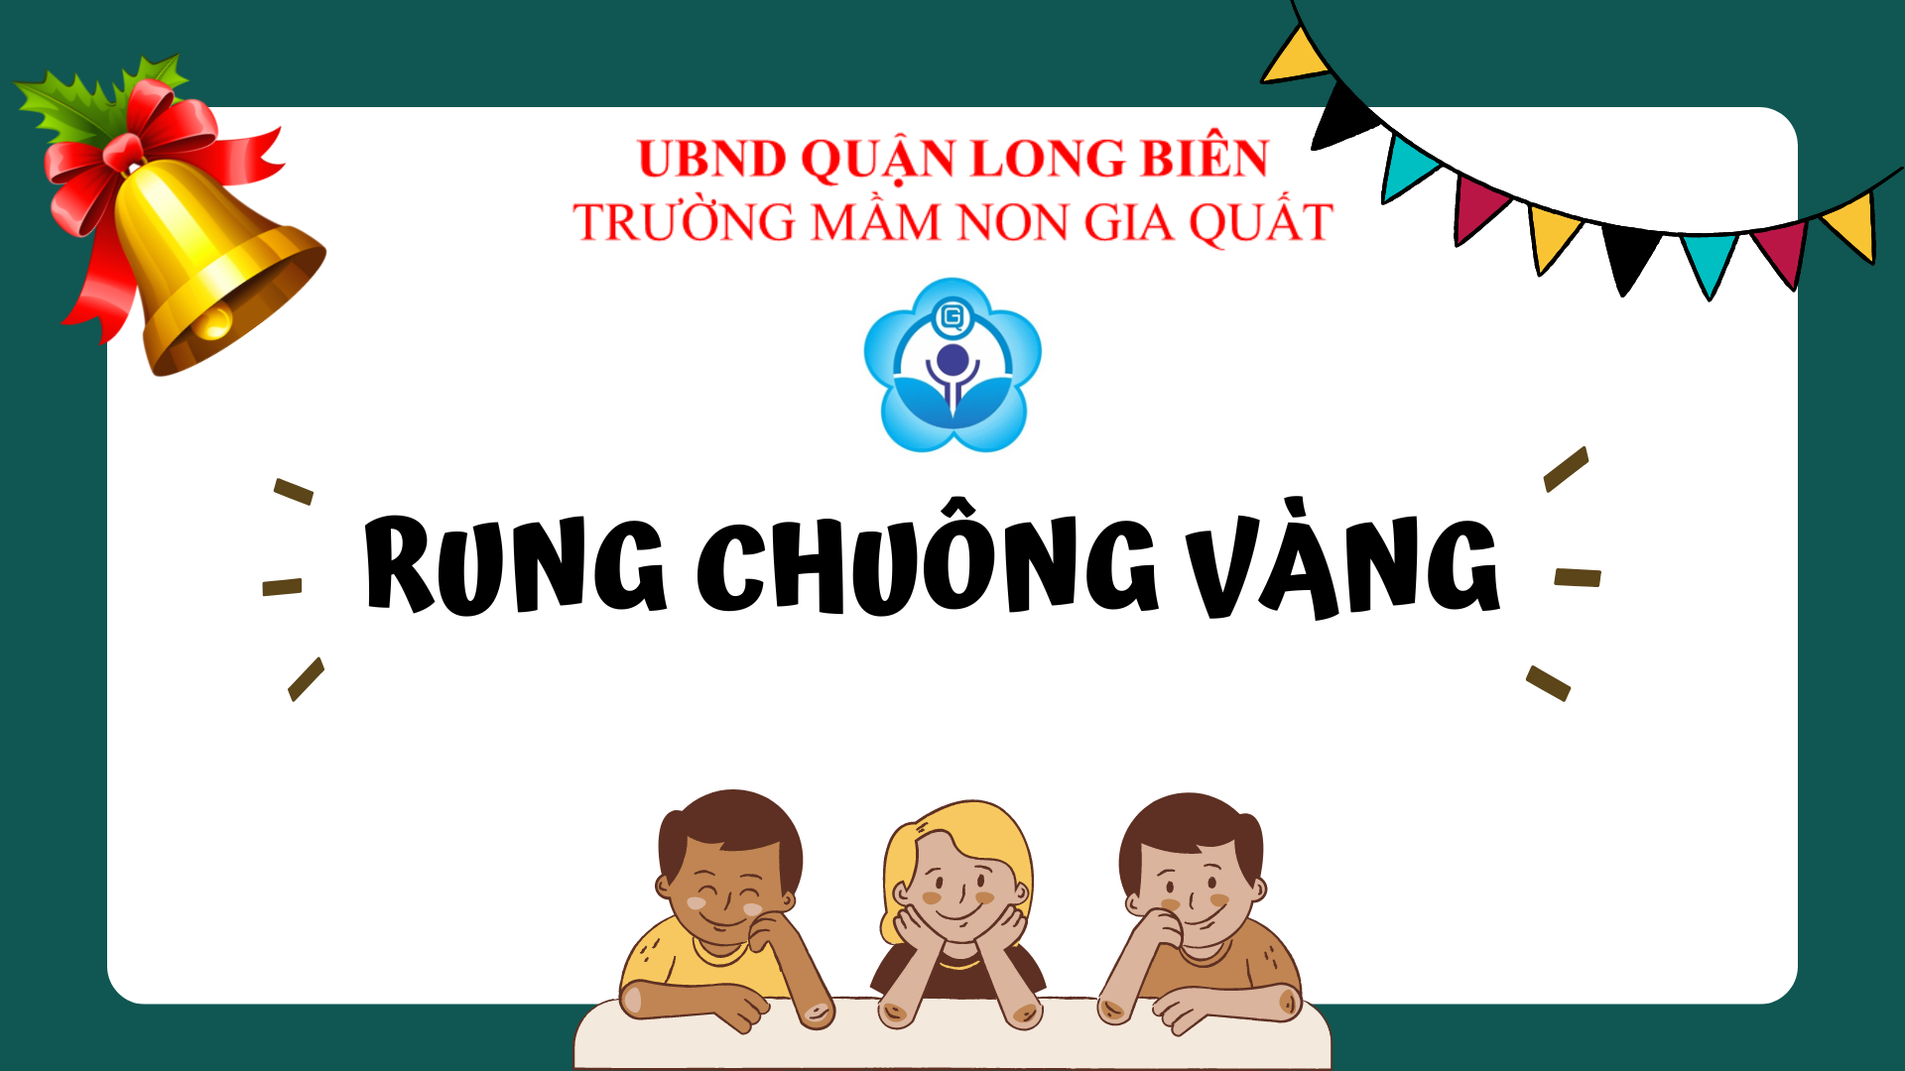

Slide 2



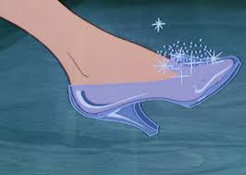
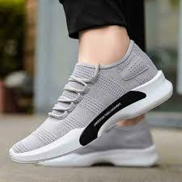
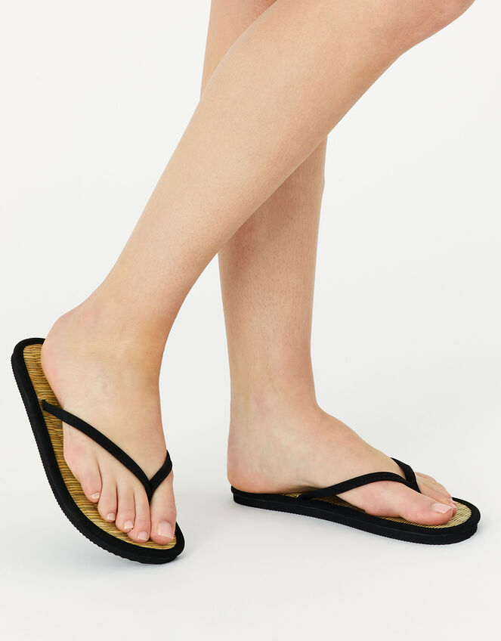


Câu hỏi: Trong truyện “ Cô bé Lọ Lem”, Lọ Lem đã đánh rơi đồ vật gì tại đêm dạ hội ?
FLOOD
A. Giày thủy tinh
B. Giày thể thao
C. Dép xỏ ngón

Slide 3
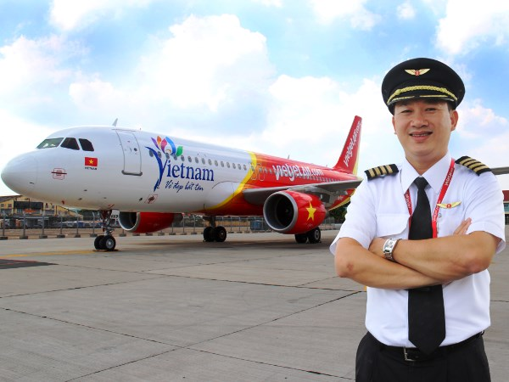
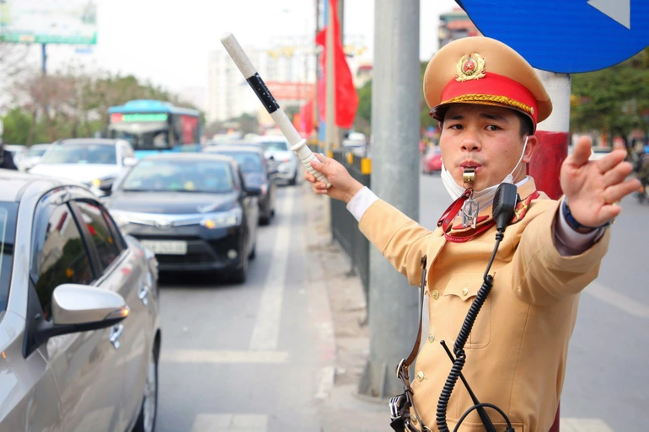
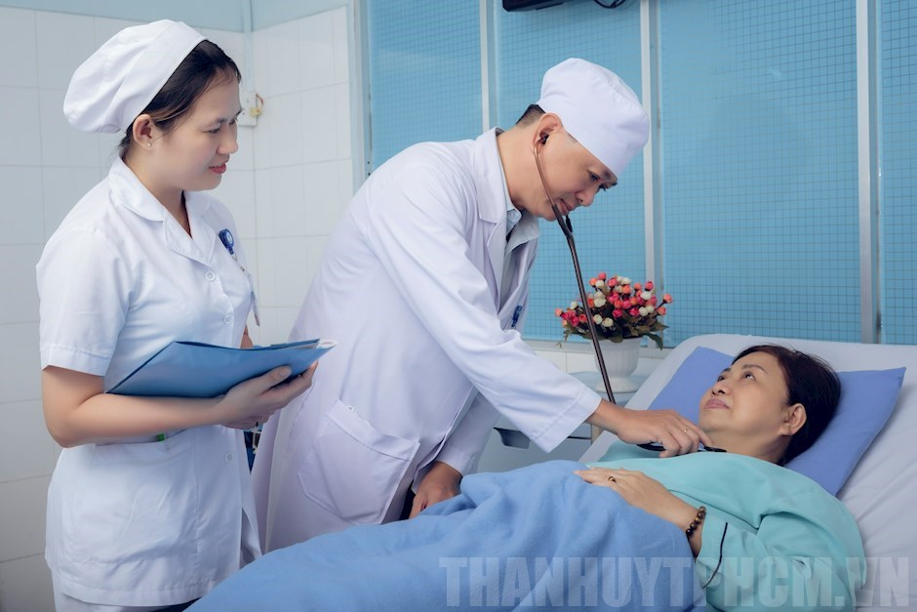
Câu hỏi: Trong bài thơ “ Ước mơ của Tý ”, Tý học giỏi để làm nghề gì?
FLOOD
A. Phi công
B. Cảnh sát giao thông
C. Bác sĩ

Slide 4



Câu hỏi: Trong dãy số sau 5,7, 0, 3, 8 - Số nào là số bé nhất?
FLOOD
A. Số 3
B. Số 5
C. Số 0

Slide 5
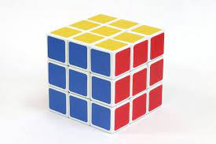
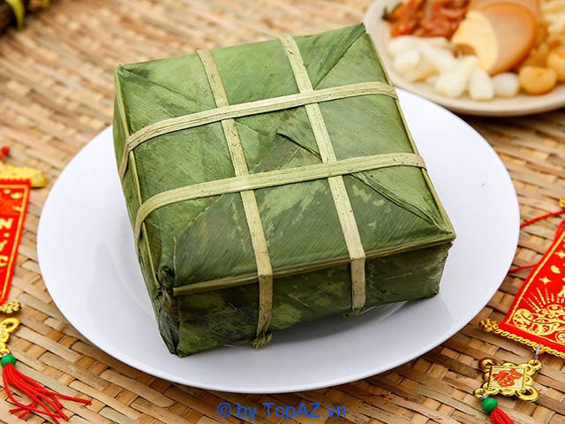
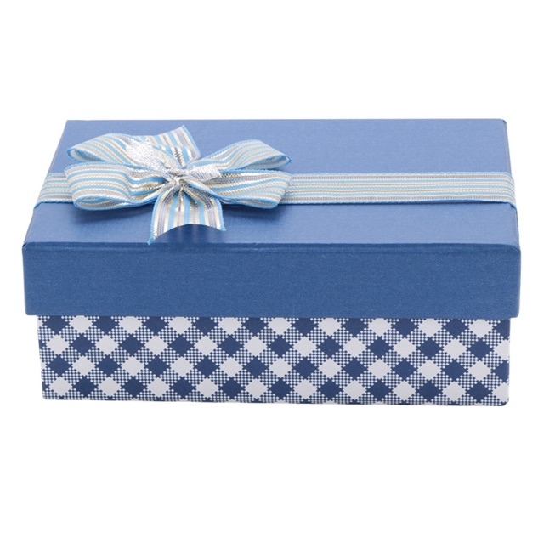
Câu hỏi: Đồ vật nào sau đây có dạng khối vuông?
FLOOD
A. Đồ chơi rubic
B. Bánh chưng
C. Hộp quà

Slide 6



Câu hỏi: Khi trộn màu đỏ và màu vàng với nhau ta được màu gì?
+ = ???
FLOOD
A. Màu hồng
B. Màu cam
C. Màu xanh lá

Slide 7
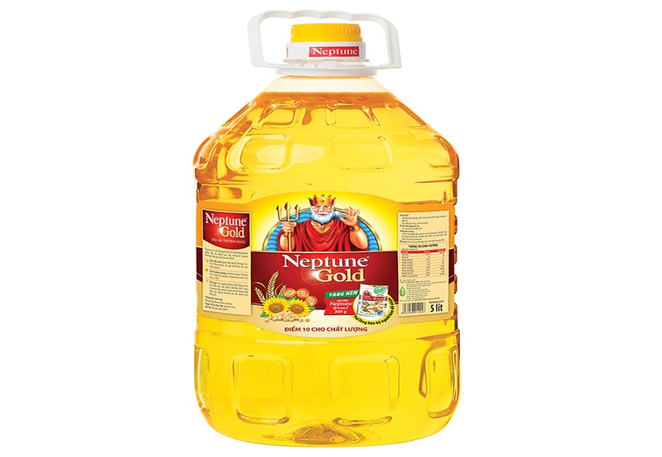
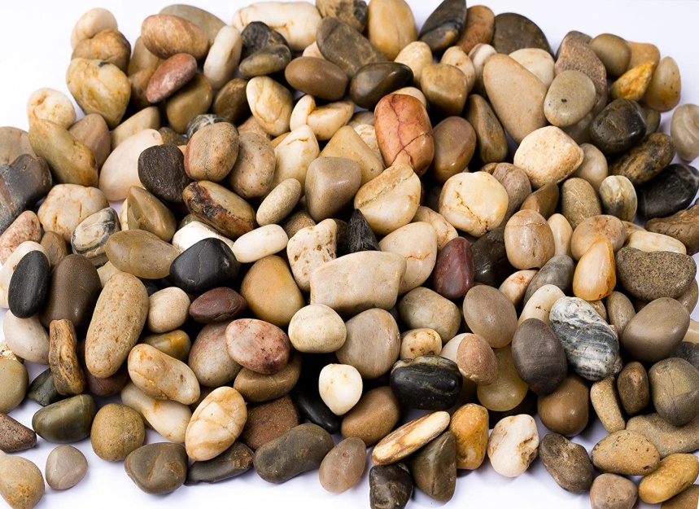
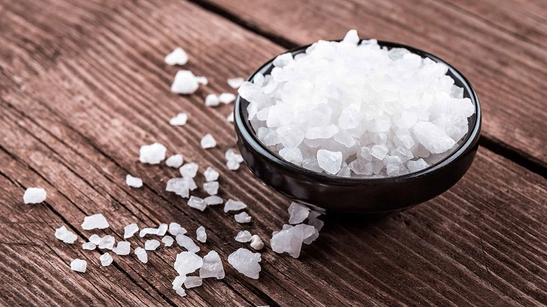
Câu hỏi: Vật nào sau đây tan trong nước?
FLOOD
A. Dầu ăn
B. Sỏi
C. Muối

Slide 8
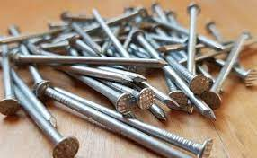
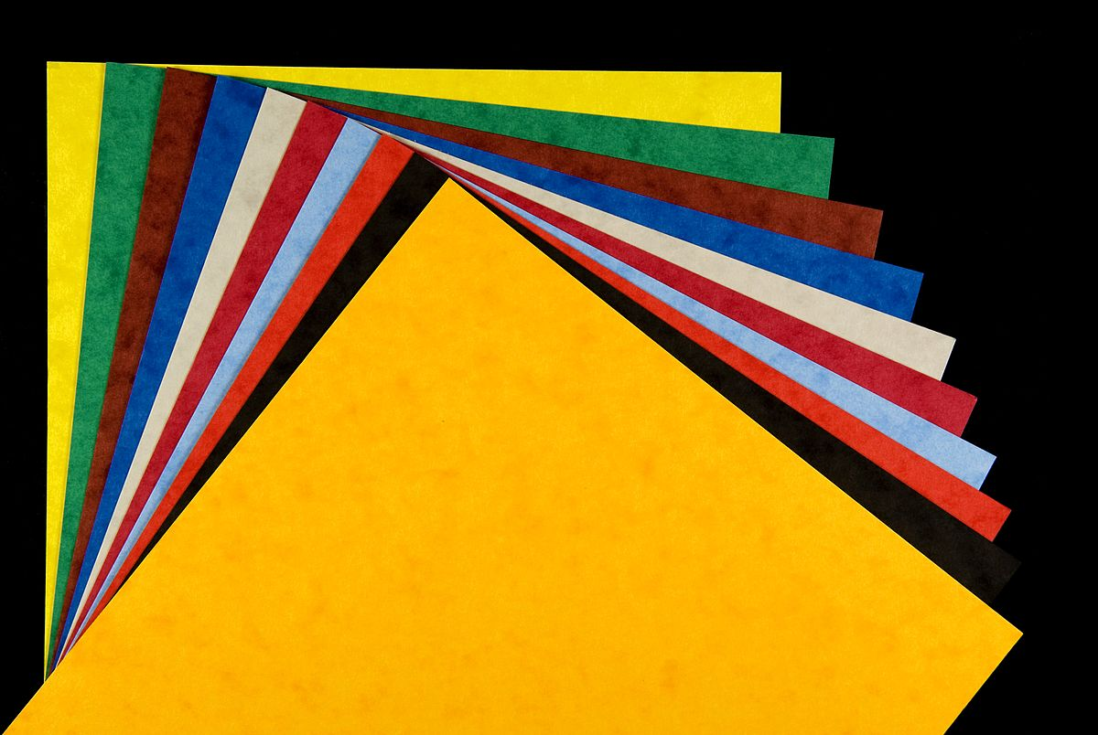
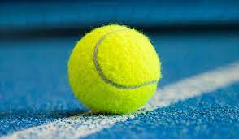
Câu hỏi: Nam châm sẽ hút đồ vật nào dưới đây ?
FLOOD
A. Đinh sắt
B. Giấy
C. Bóng tenis

Slide 9
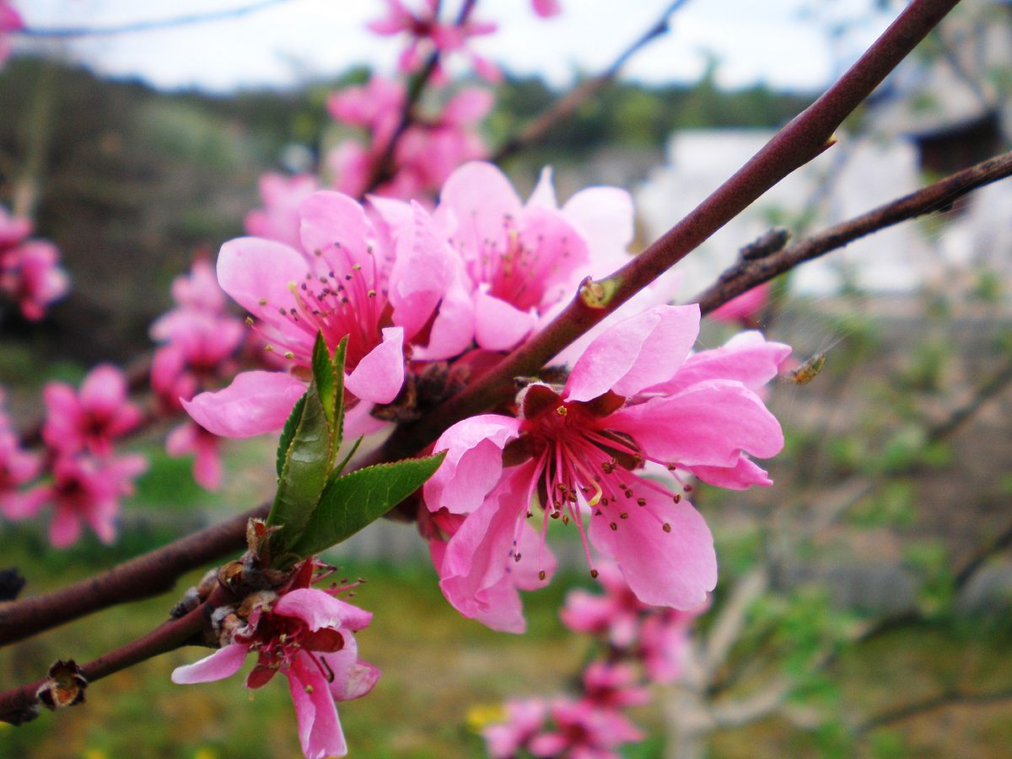
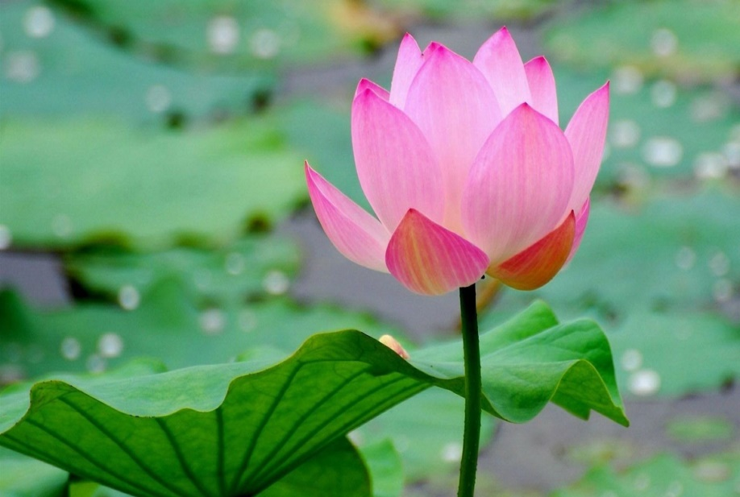
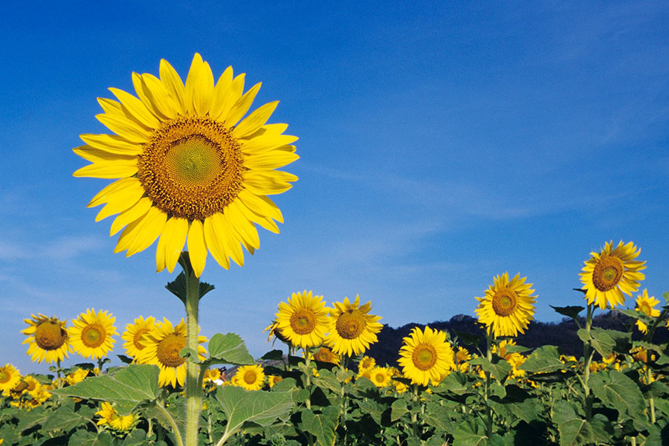
Câu hỏi: Đây là loài hoa gì?
“ Hoa gì nở giữ mùa hè
Trong đầm thơm ngát, lá xòe che ô ”
FLOOD
A. Hoa đào
B. Hoa sen
C. Hoa hướng dương

Slide 10
Câu hỏi: Chữ cái trong ô trống sẽ là chữ gì?
b
d
®
d
®
d
®
b
A. Chữ d
B. Chữ đ
C. Chữ b

Slide 11

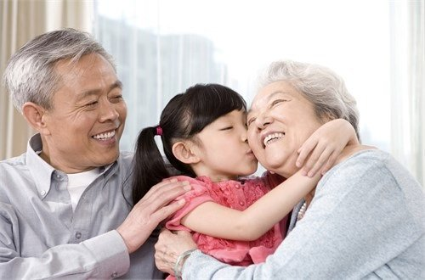
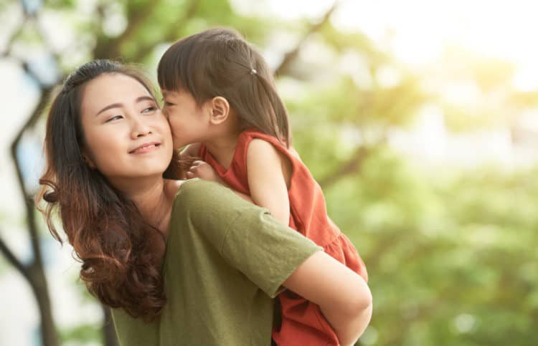
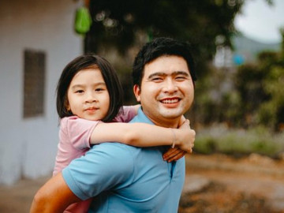
Câu hỏi: ( Trẻ nghe một đoạn bài hát)
Bài hát thể hiện tình cảm của bạn nhỏ dành cho ai?
FLOOD
A. Ông, bà
B. Mẹ
C. Bố

